Slide 1
Зачем учить английский язык?
2 класс
Вводный урок
Автор: Набиева Л.В учитель английского языка
МБОУ СОШ №56
г. Новокузнецк

Slide 2


Slide 3

Russia

Slide 4
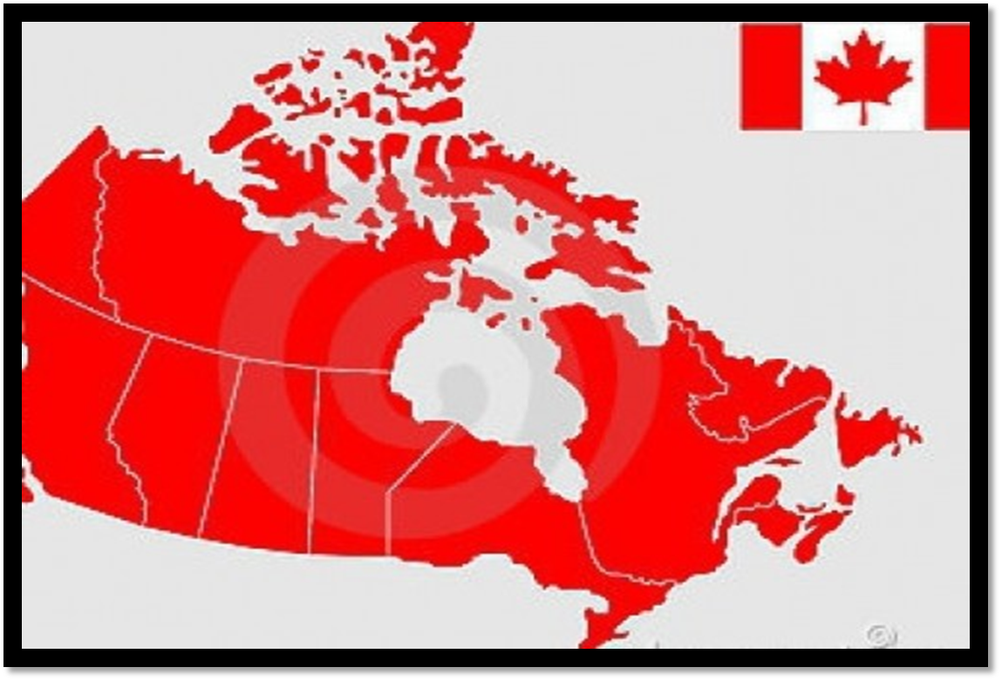
Canada

Slide 5
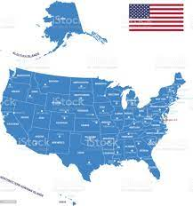
USA

Slide 6


Great Britain

Slide 7

Australia

Slide 8
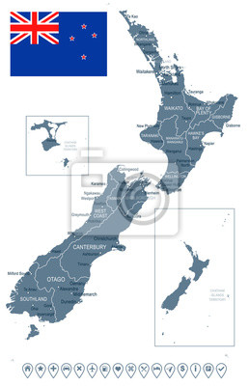
New Zealand

Slide 9
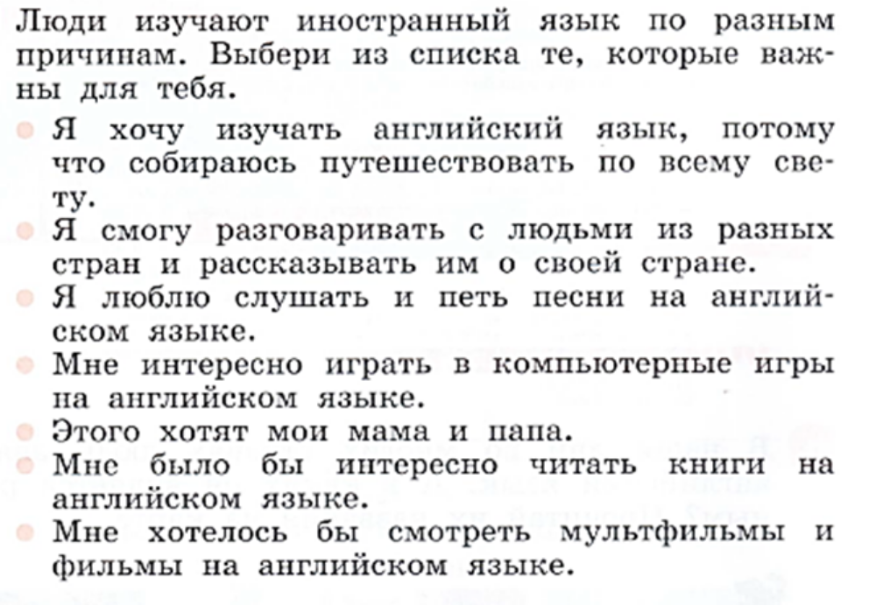

Slide 10
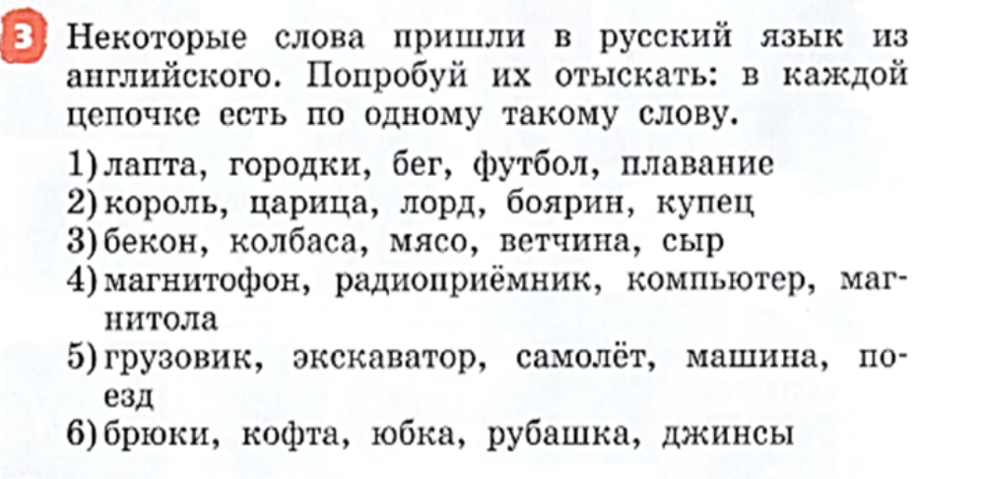

Slide 11
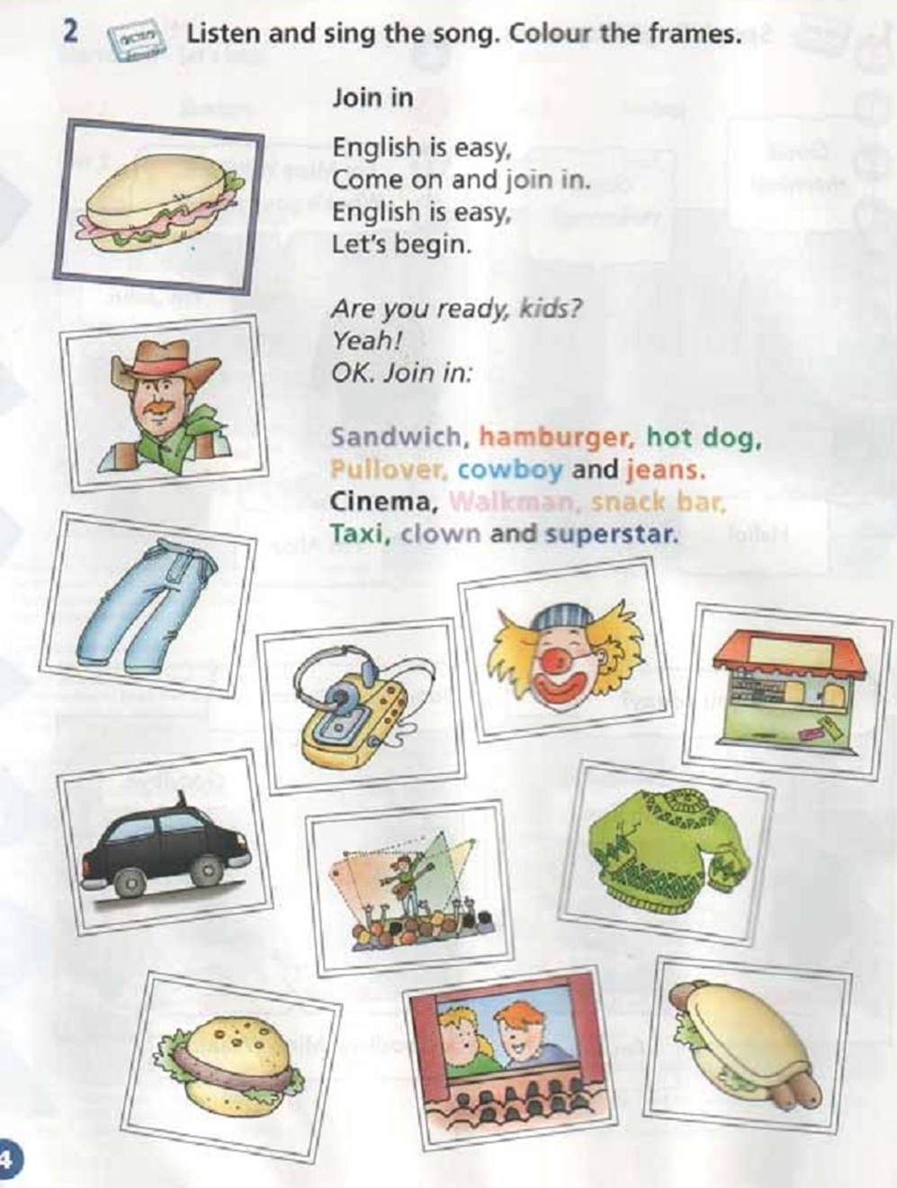

Slide 12

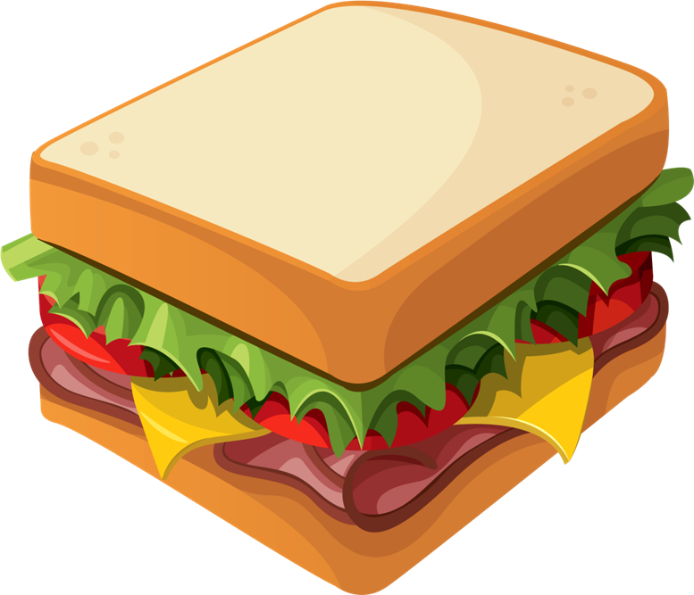

Slide 13
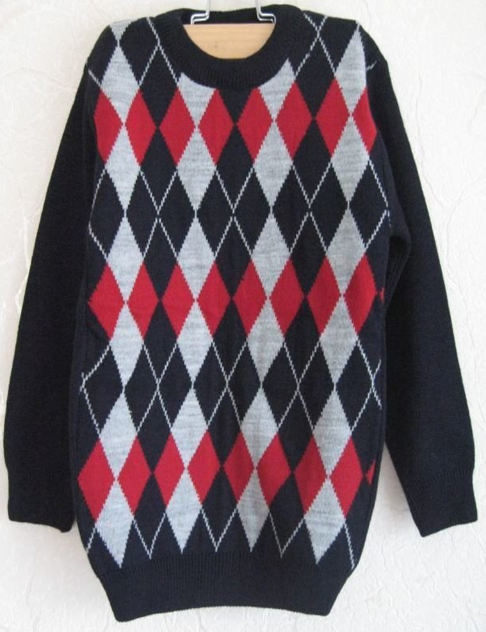
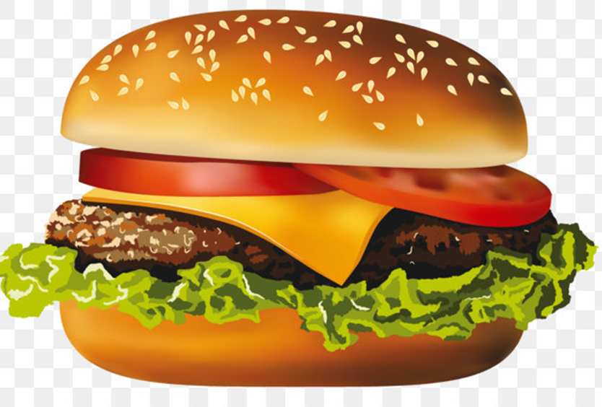

Slide 14
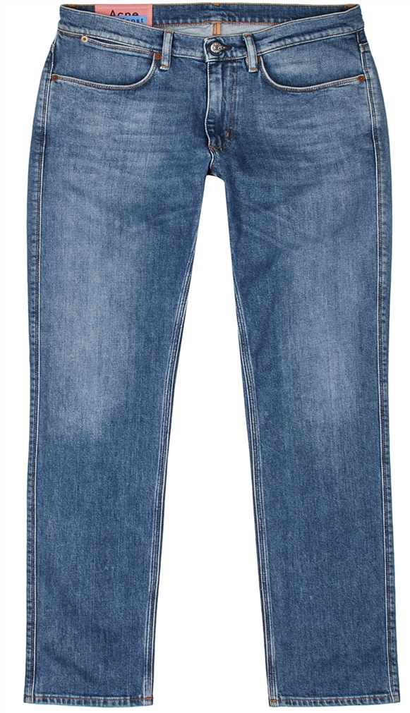


Slide 15



Slide 16



Slide 17
